Slide 1
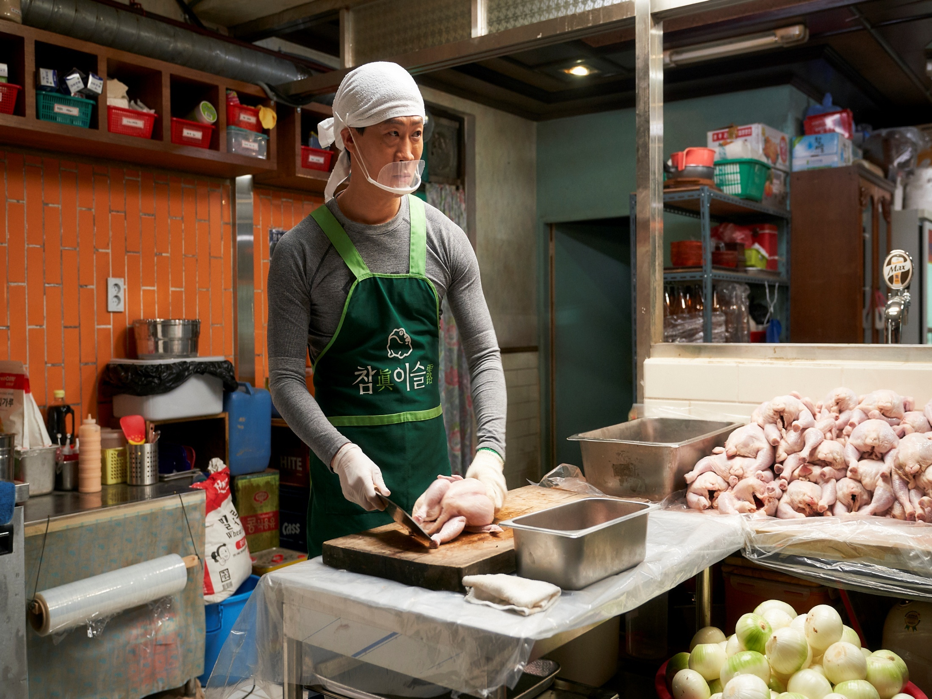
배달 주문 관리 시스템
<극한 배달>

Slide 2
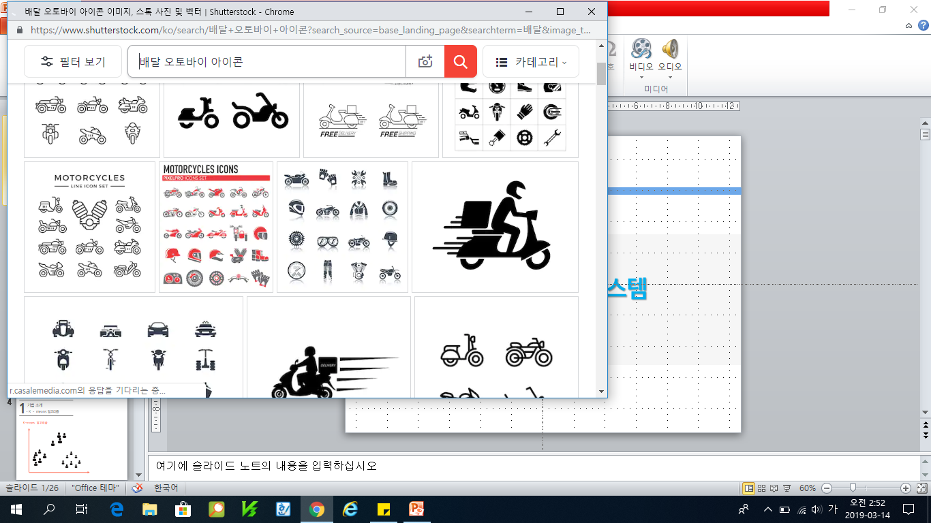
목차
팀원 별 주요업무
기획의도
개발 환경
데이터 구조
기능 구현
기능명세
프로젝트 소감

Slide 3
팀원 별 주요 업무
이예찬
조장 (PM)
Main 패키지 생성
점포 업무 구현
유병현
각종 데이터 생성
본사 업무 구현
보조 발표 담당
안상현
Main 패키지 생성
회원 업무 구현
발표 담당
조성빈
각종 데이터 생성
라이더 업무 구현
PPT 작성
안지연
Main 패키지 생성
회원 업무 구현
요구분석 작성
이다현
각종 데이터 생성
비회원 업무 구현
기획서 작성

Slide 4
기획 의도
편리한 배달 서비스를 통해 UI/UX 제공
고객과 함께 만들어가는 음식 배달 서비스 플랫폼 제공
고객에게 다양한 메뉴의 선택지를 제공
동시에 인근 점포에게 매출 증대 가능성 제공

Slide 5

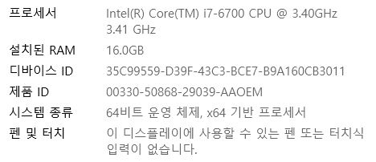
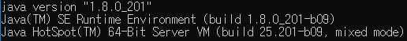
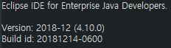
개발 환경
1. OS Version
2. Java Version
3. Eclipse Version

Slide 6
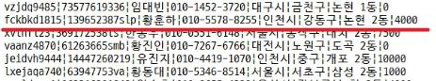
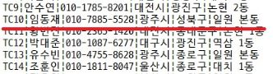
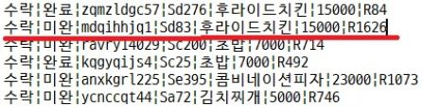
데이터 구조
<회원 데이터>
회원 아이디, 비밀번호, 이름, 전화번호, 주소, 포인트
<비회원 데이터>
비회원 번호, 이름, 전화번호, 주소
<주문 데이터>
점포의 주문 수락 상태, 배달 상태, 주문 아이디,
가게 아이디, 주문 음식, 주문 가격, 라이더 번호

Slide 7
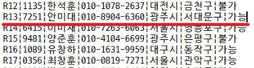
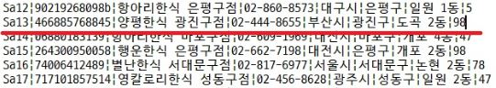
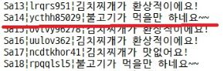
데이터 구조
<라이더 데이터>
라이더 아이디, 비밀번호, 이름, 전화번호,
주소, 배달 가능 여부
<점포 데이터>
점포 아이디, 비밀번호, 점포명, 전화번호, 주소, 누적 주문 수
<리뷰 데이터>
점포 아이디, 회원 아이디, 리뷰내용

Slide 8
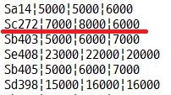
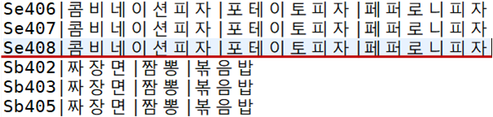
데이터 구조
<메뉴 가격 데이터>
점포 아이디, 메뉴 가격
<메뉴 데이터>
점포 아이디, 메뉴

Slide 9

기능 구현
1, 회 원
Notes:
//첫 화면처럼 사진이 있었으면 좋겠음!!!

Slide 10
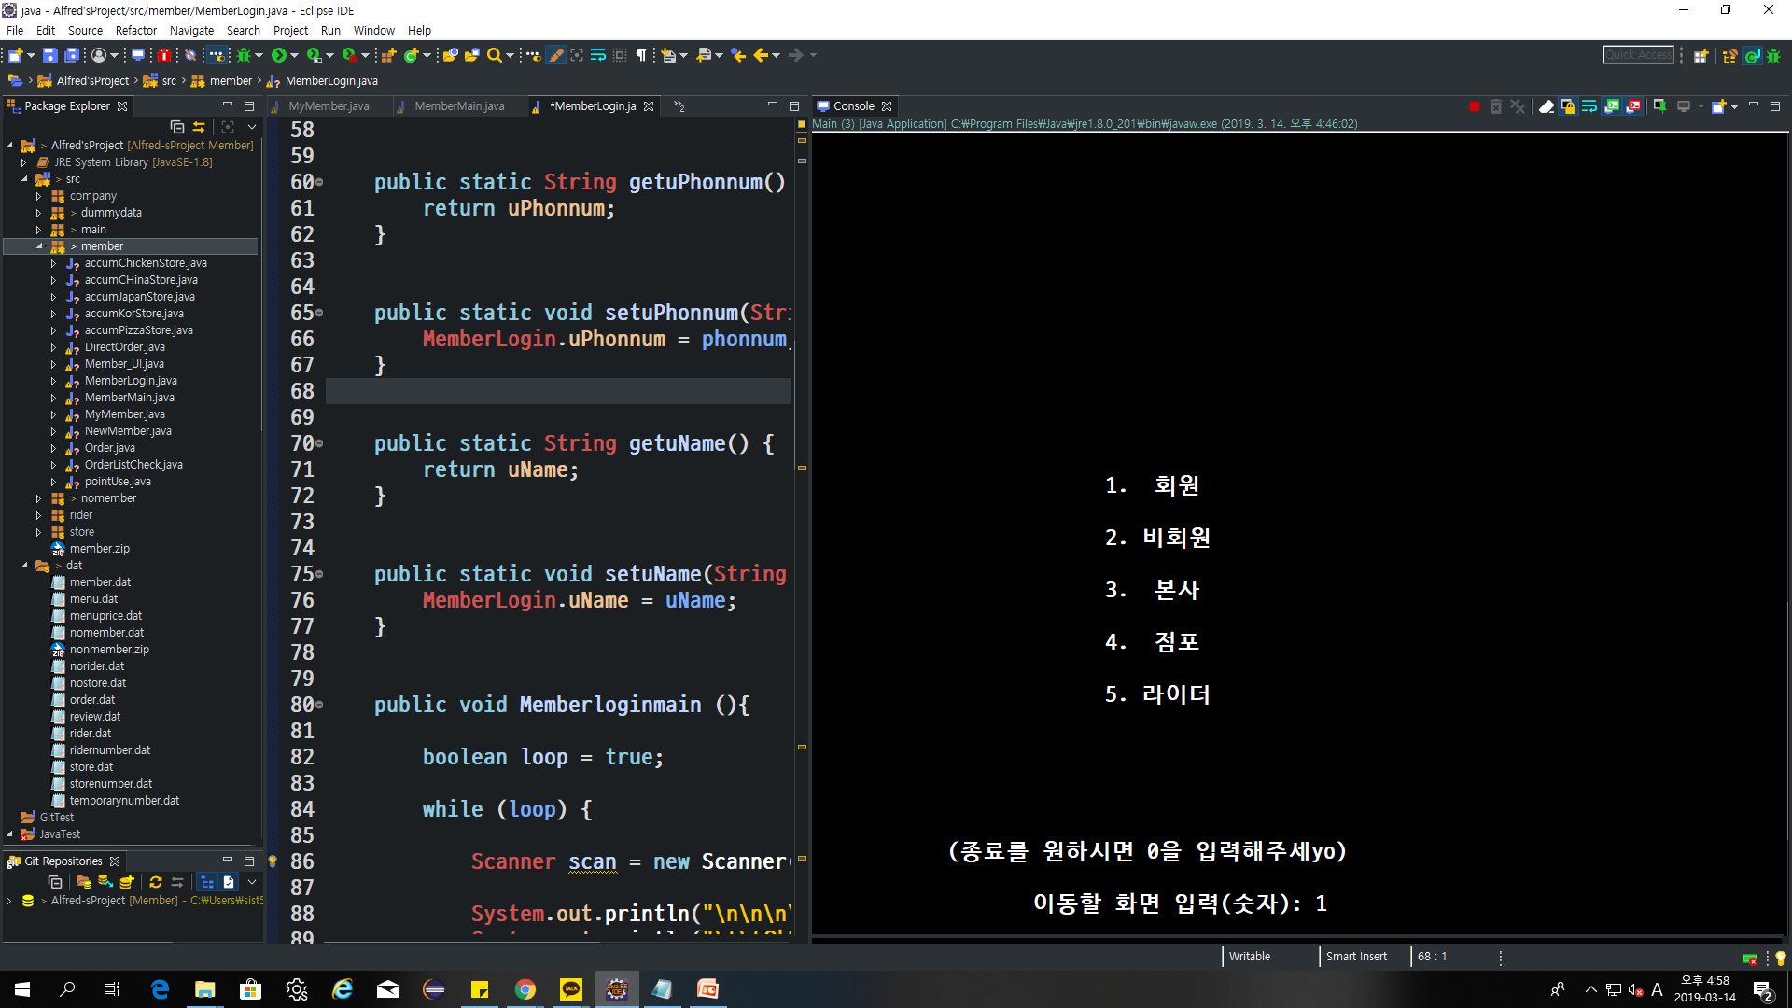
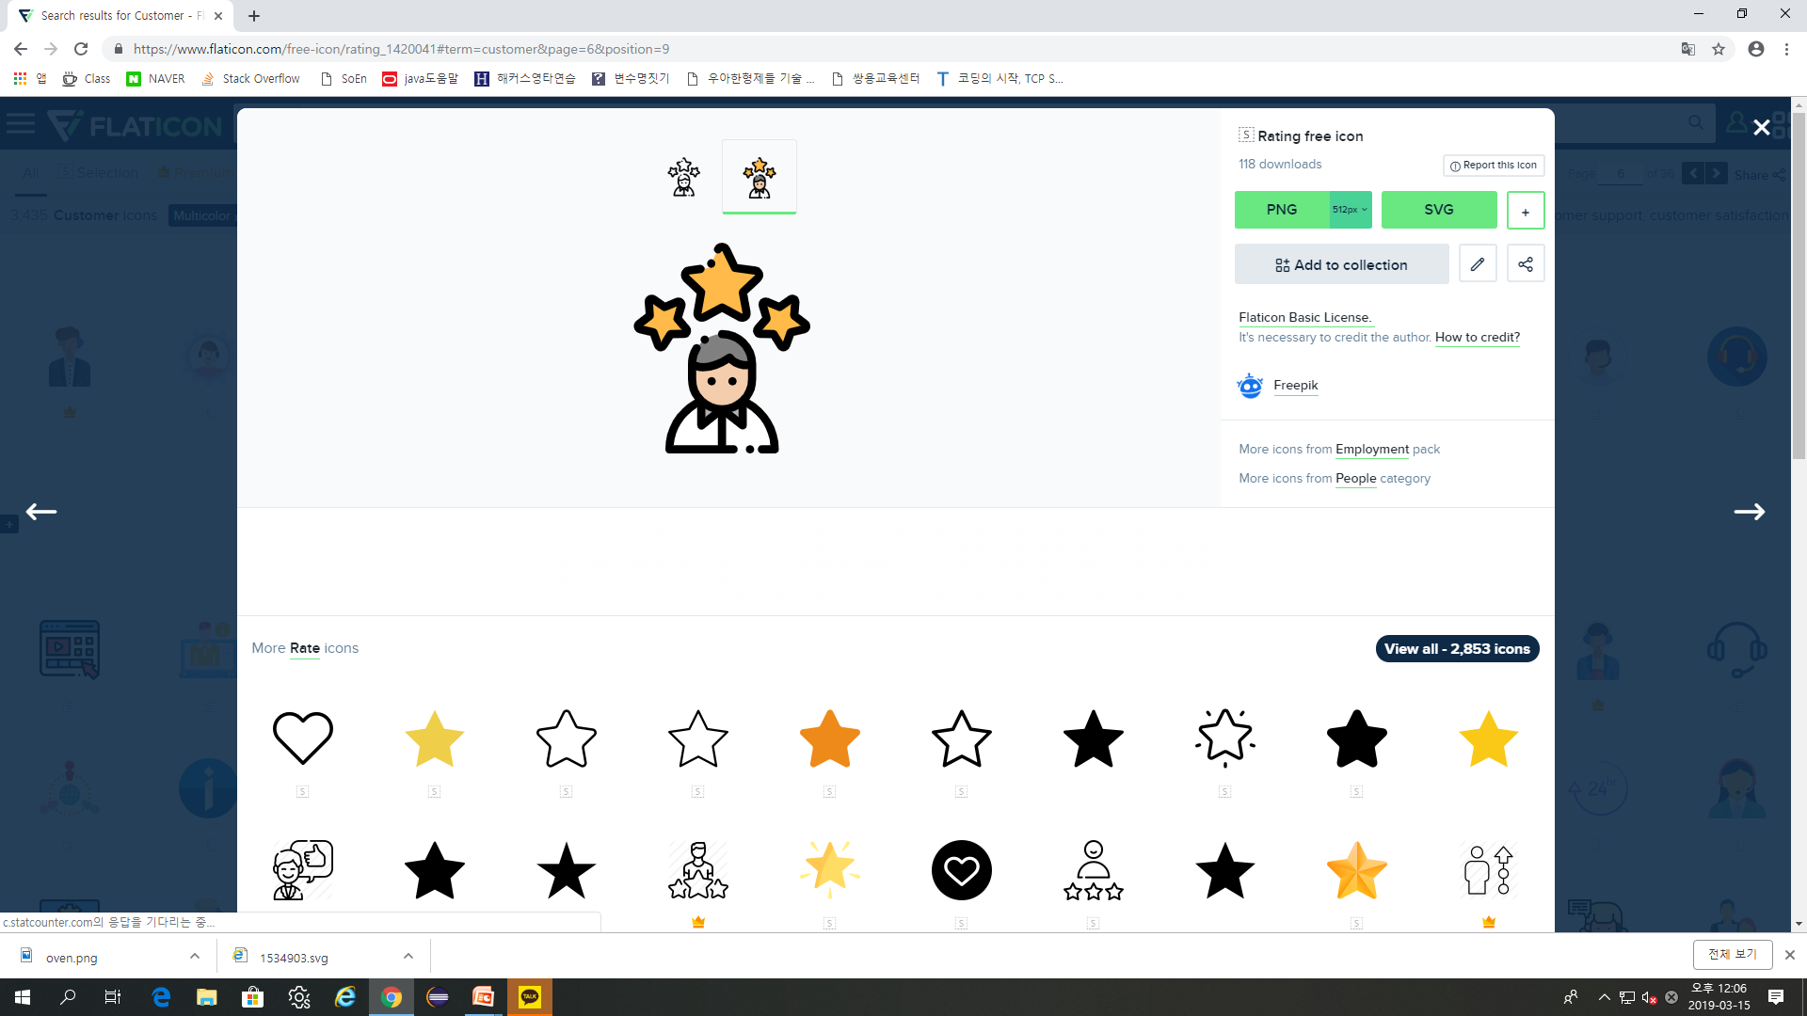
회원
1. 회원 입력

Slide 11
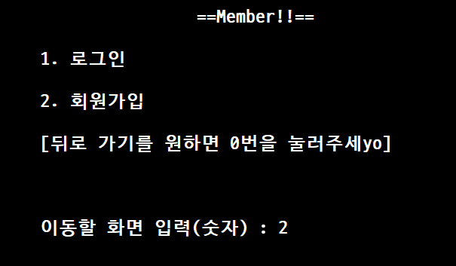
회원 – 메인 화면
로그인 전 등록되지 않은 고객의 경우
② 회원가입
화면으로 이동

Slide 12
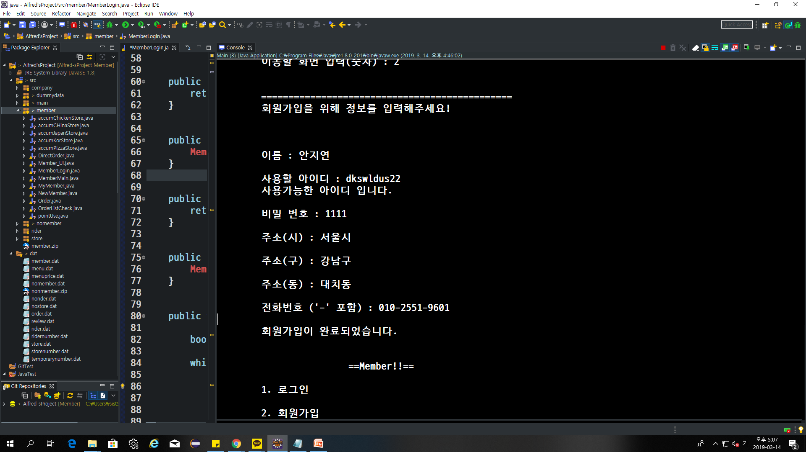
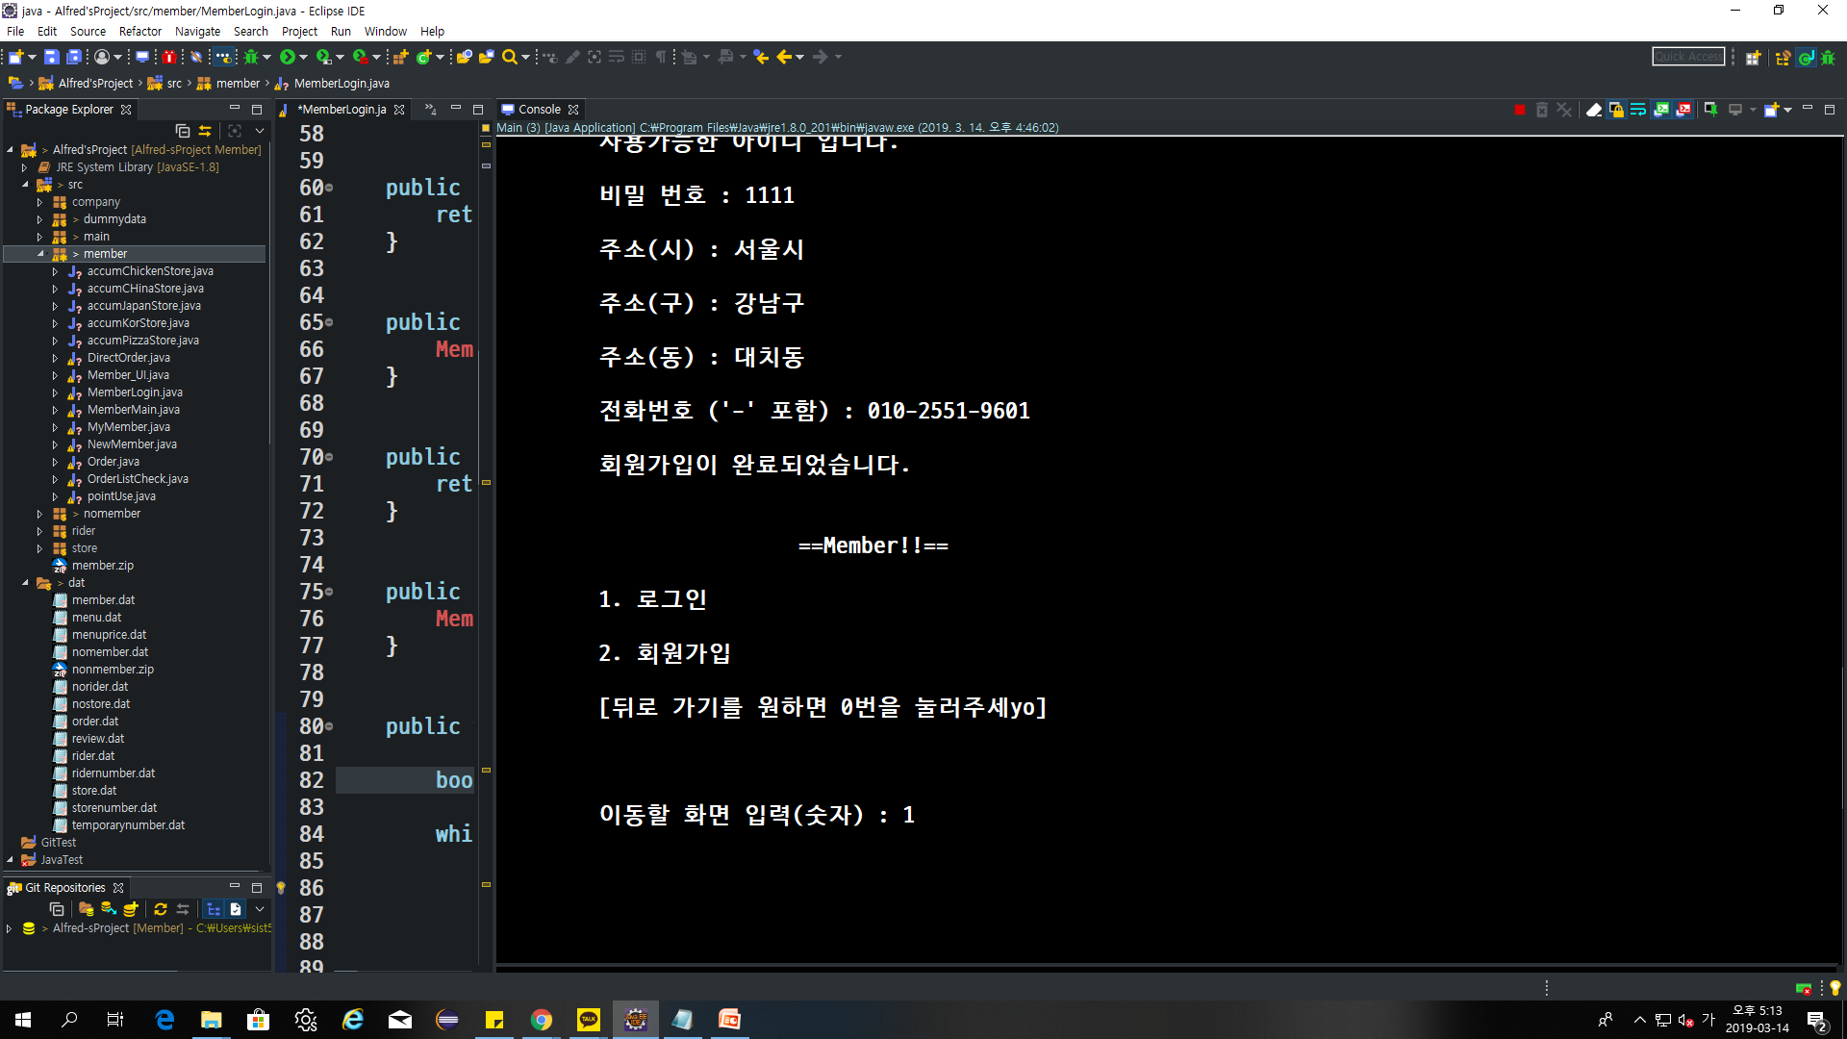
회원 – 회원 가입 화면
② 회원가입
회원 정보 입력화면
★아이디 유효성 검사 실행

Slide 13
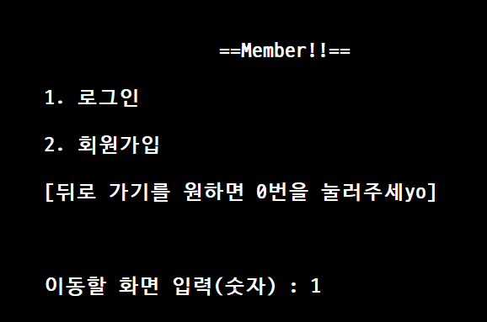
회원 – 로그인
① 로그인
회원 로그인 화면으로 이동

Slide 14
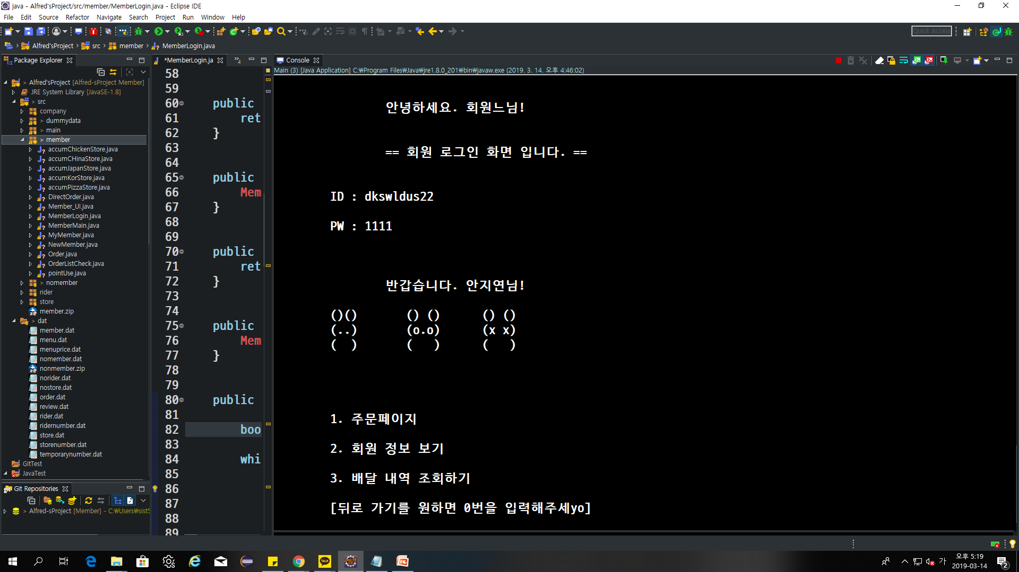
회원 - 로그인
① 로그인
ID와 비밀번호 입력화면
틀린 ID나 비밀번호 입력 시
에러 메시지 나타남

Slide 15
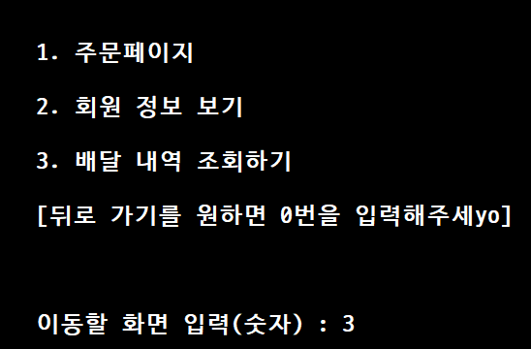
회원 서비스 시작
③ 배달 내역 조회하기
지난 배달 내역 조회로 이동

Slide 16
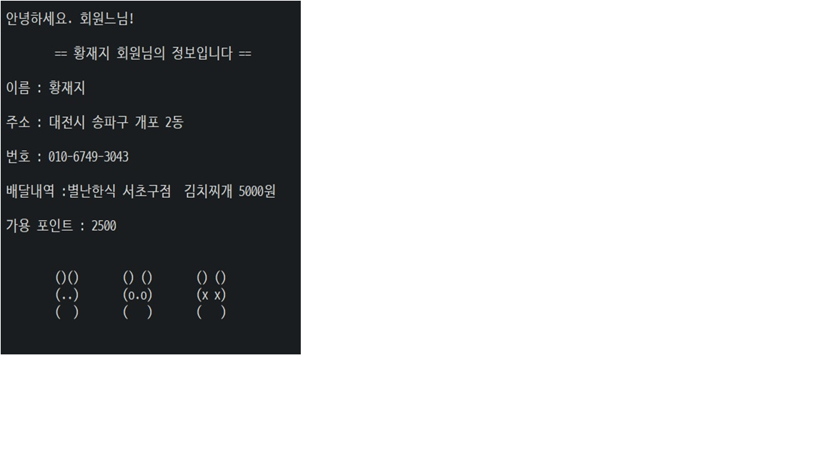
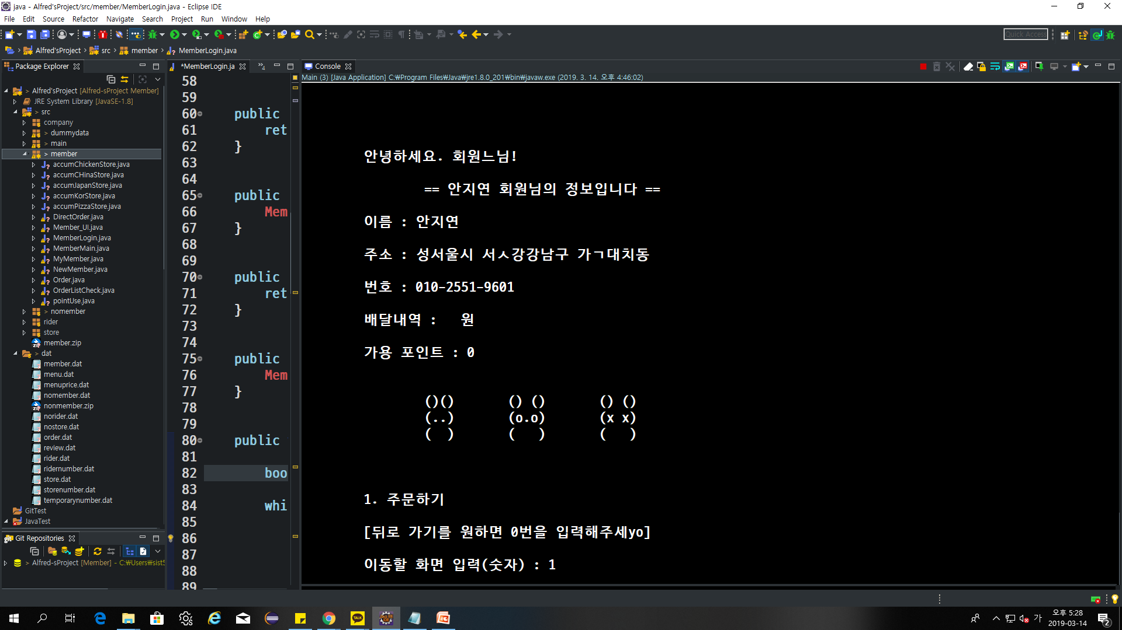
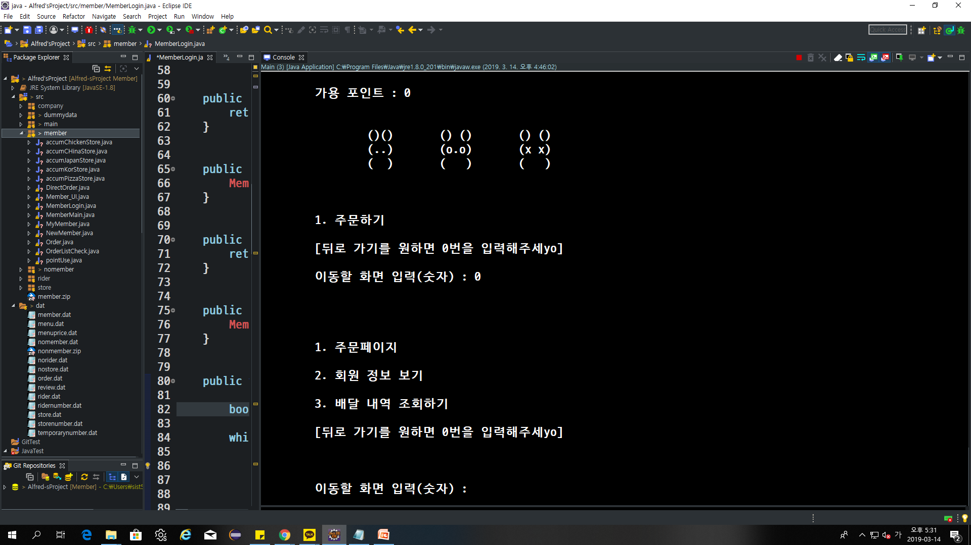
회원 – 3. 지난 배달 내역
1. 주문하기
0. 뒤로 가기
→다시 서비스 시작 페이지로 초기화

Slide 17
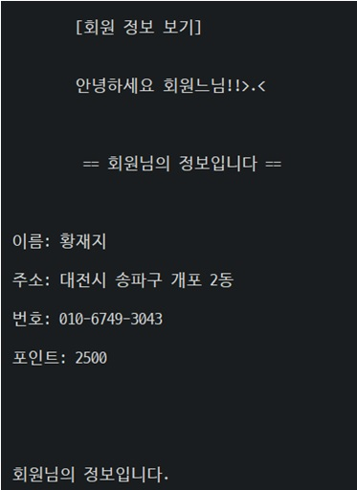
회원 – 2. 회원 정보 보기
②회원 정보 보기 화면으로 이동

Slide 18
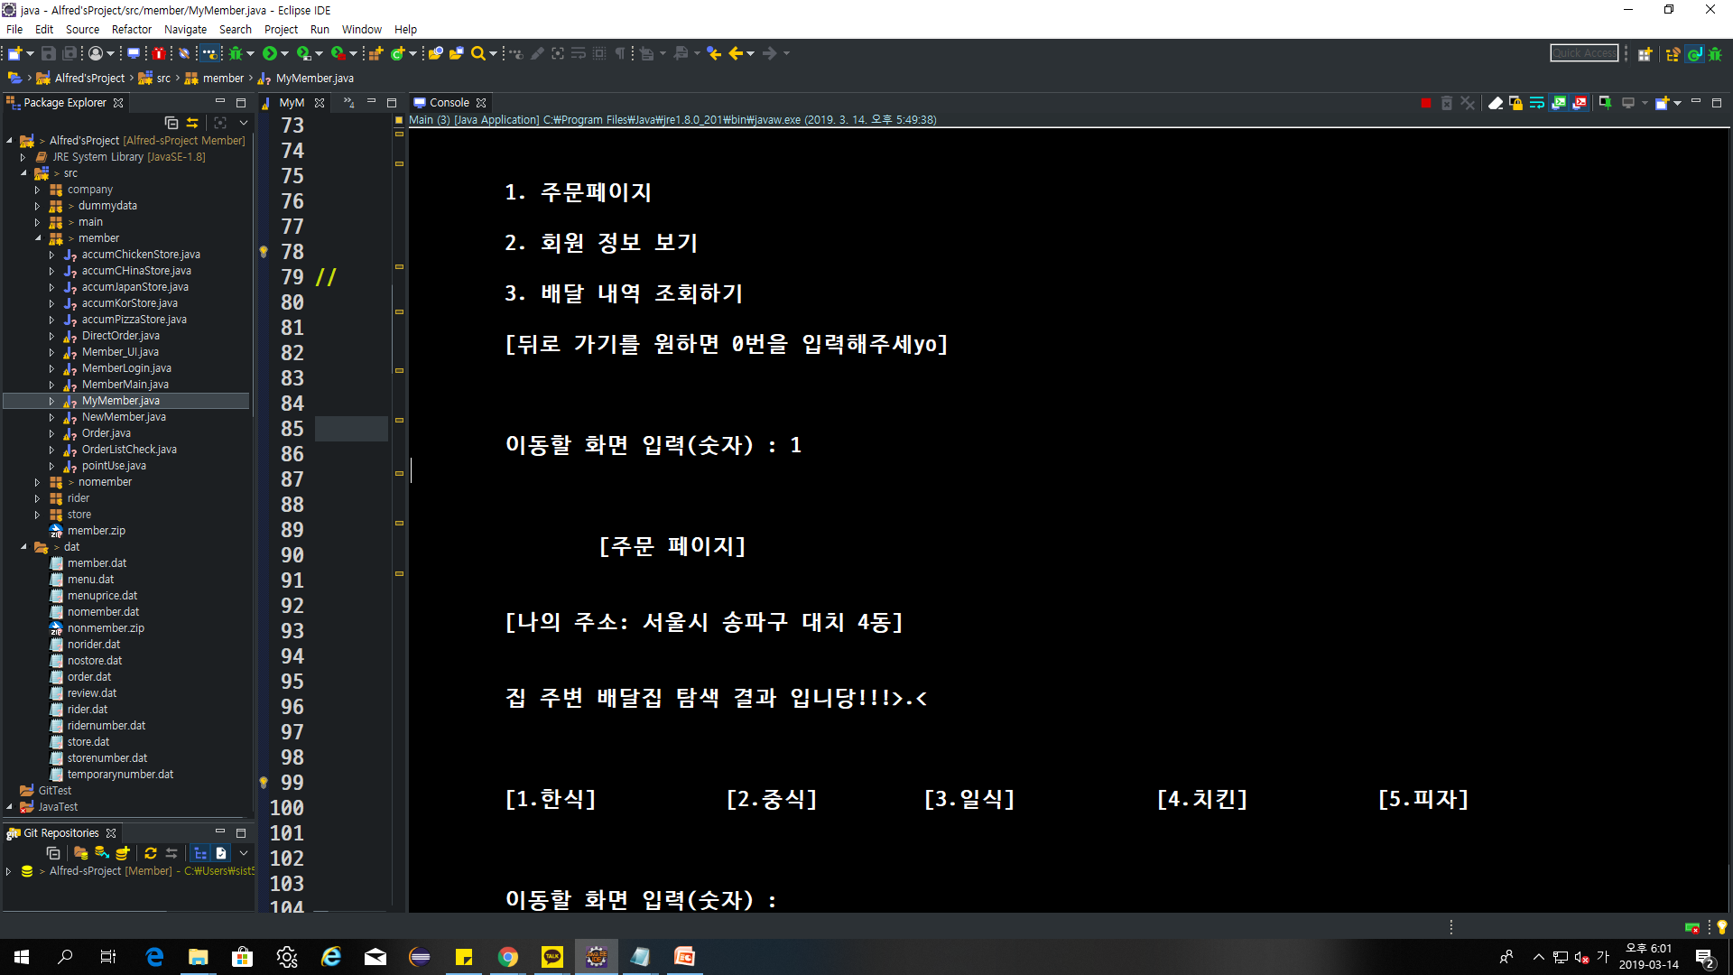
회원-1. 주문페이지
① 주문페이지로 이동
회원이 입력한 위치에서
주문이 가능한 점포
카테고리 안내

Slide 19
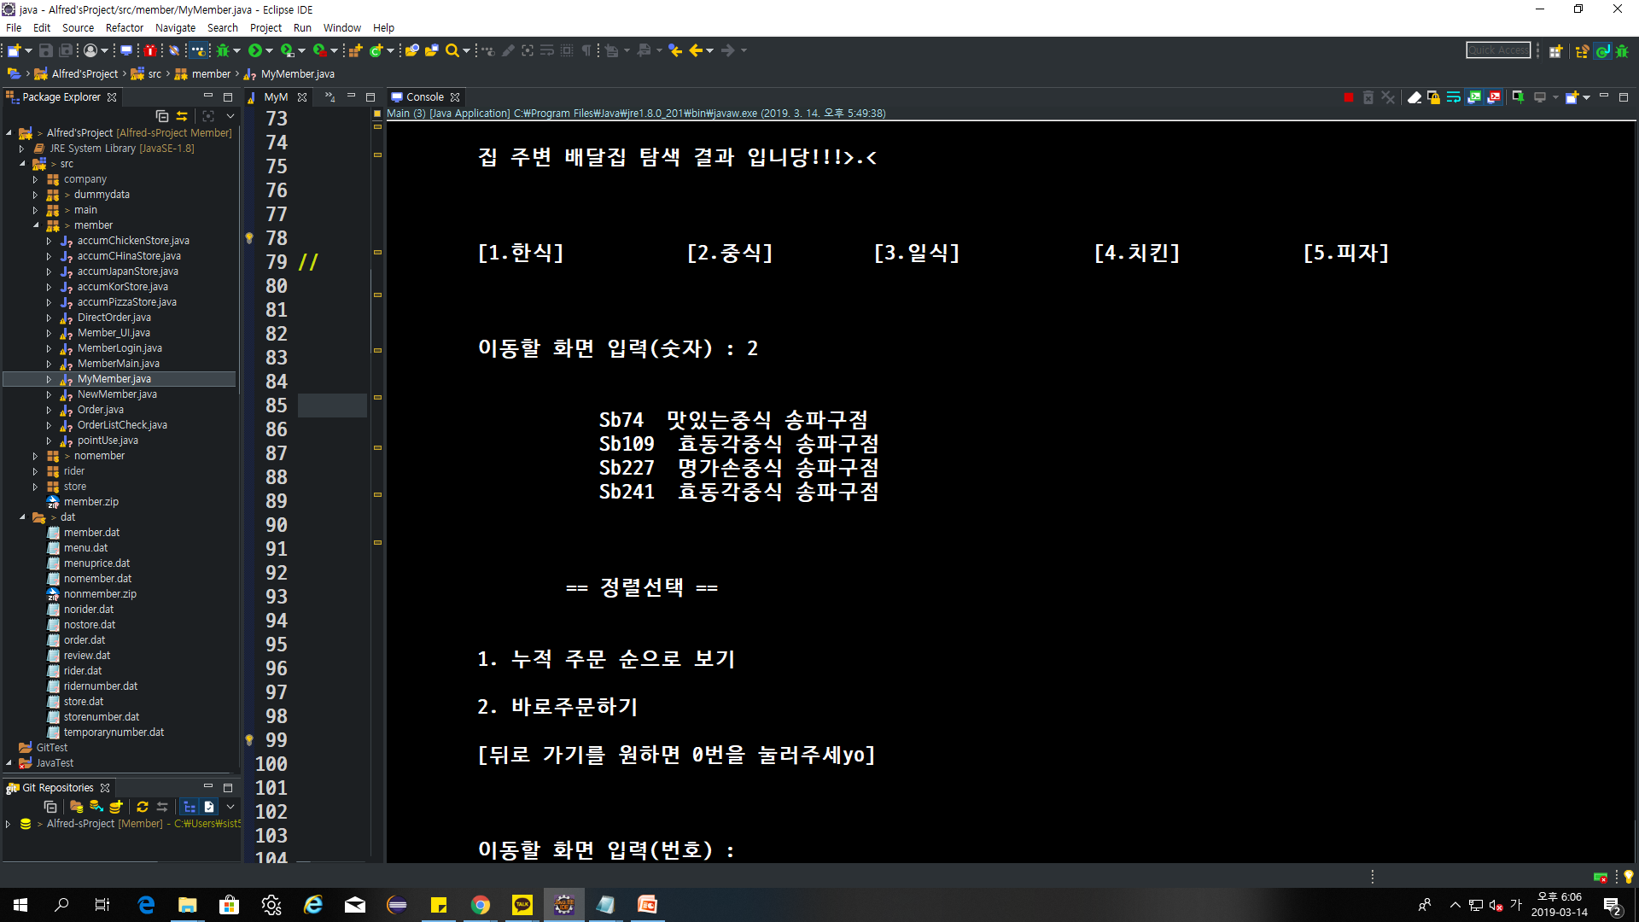
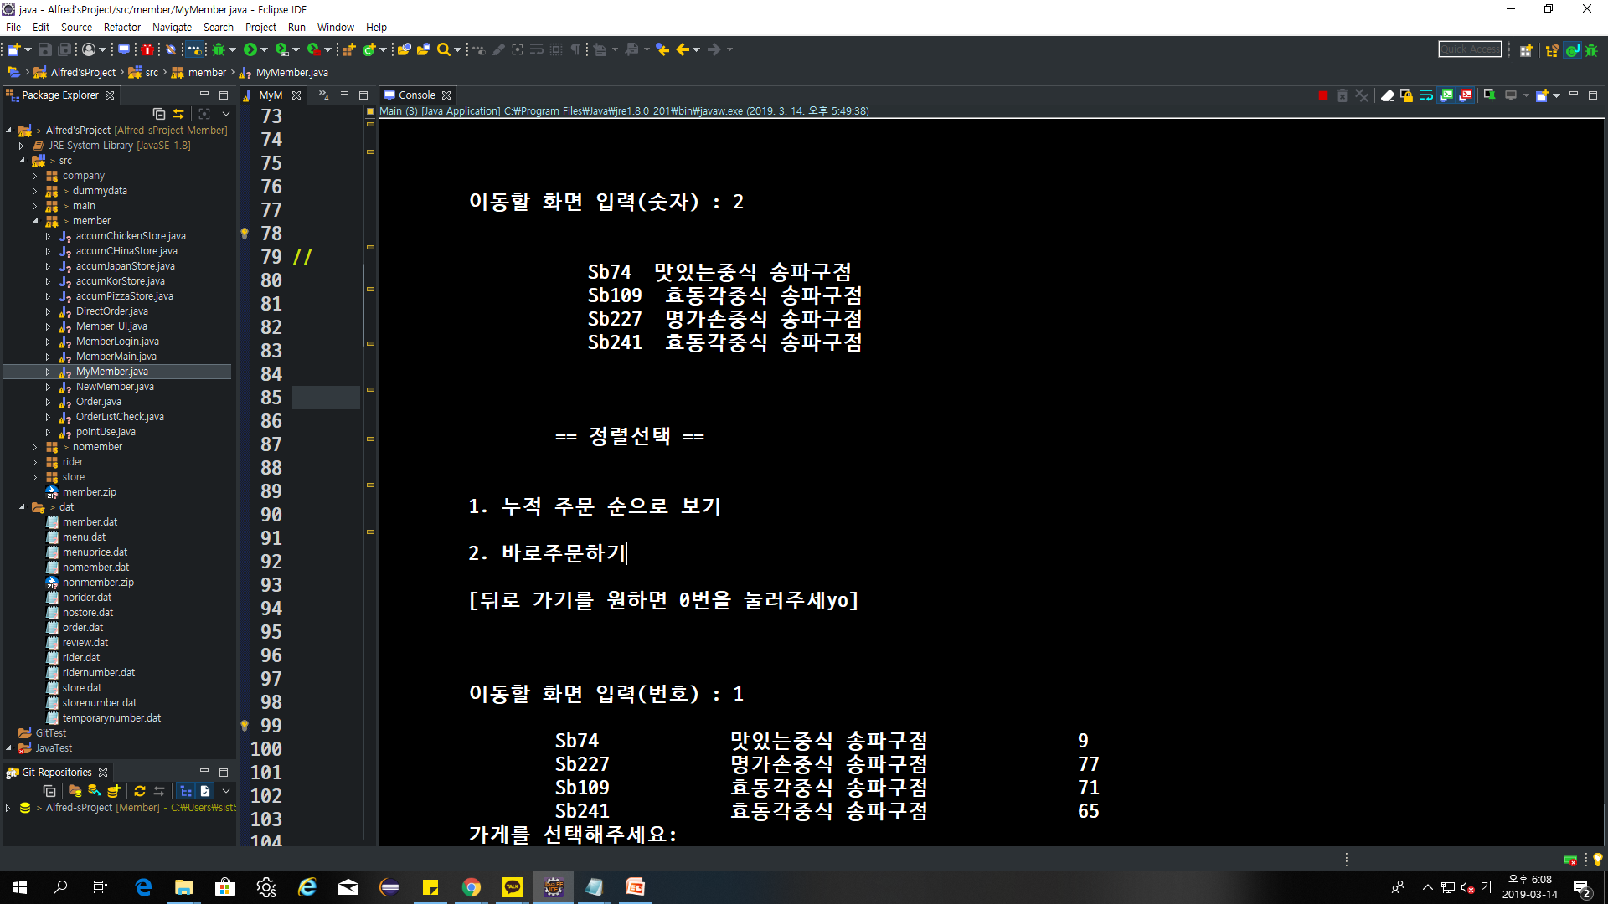
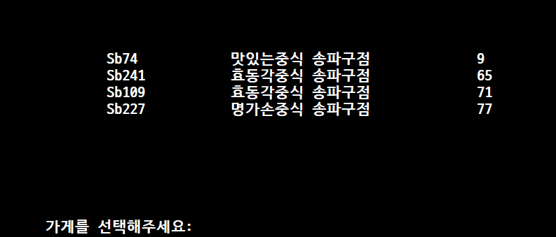
회원- 주문페이지 시작
→ 카테고리 입력 후 배달 가능 여부 화면으로 이동
음식점 정렬 방식 정의 페이지
1번 입력 시 누적 주문 순

Slide 20
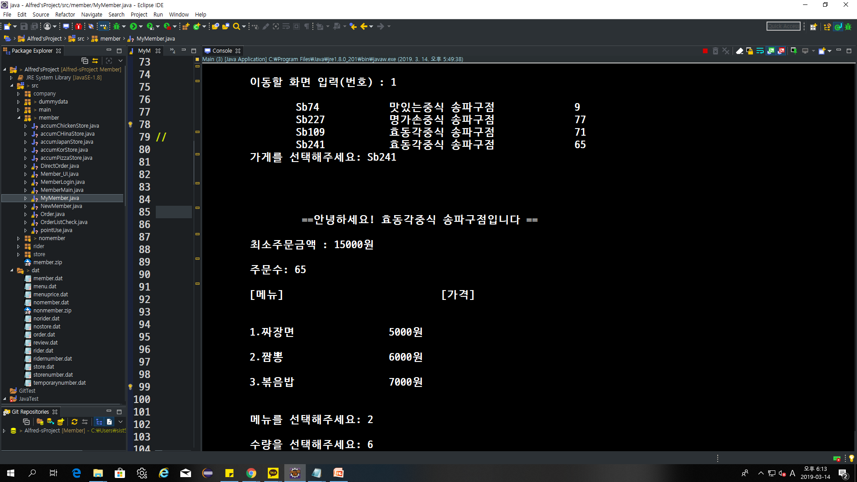
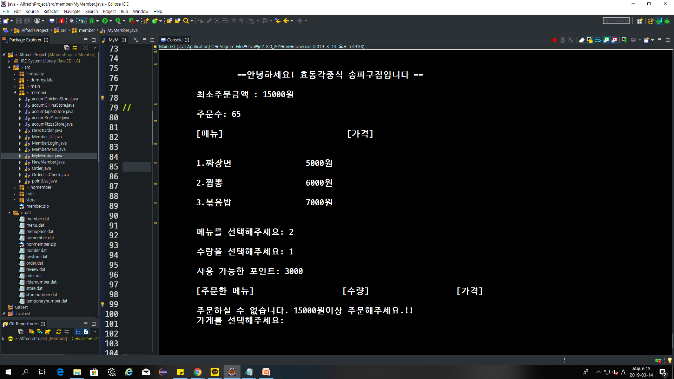
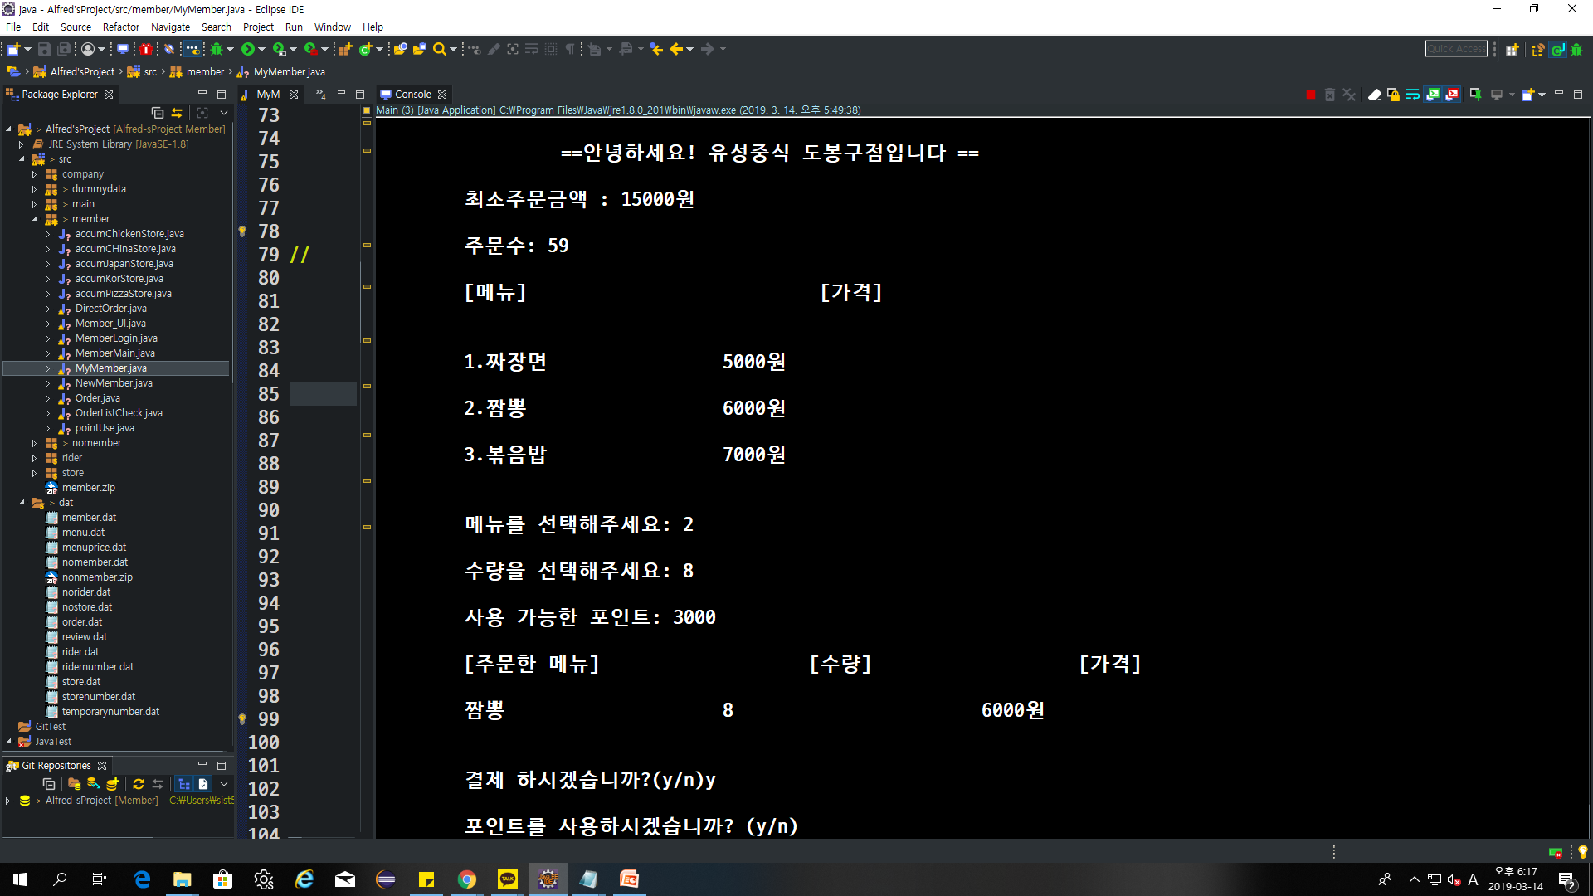
회원 주문 – 음식 선택
음식 선택 시 메뉴 & 수량 선택
점포 선택 시 해당 메뉴 & 가격 페이지
※※ 총 가격이 최소주문금액을 넘어야
결제 페이지로 이동!

Slide 21
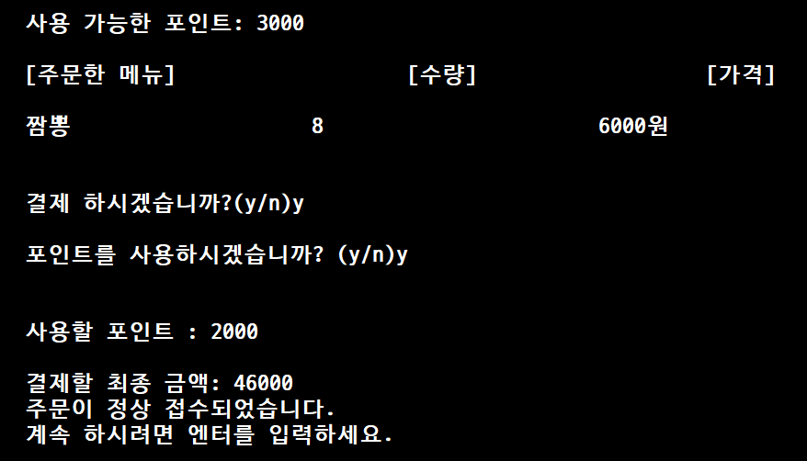
회원-결제페이지 시작
<결제 페이지>
결제 여부 &
포인트 사용 여부 체크
포인트 사용 시,
사용할 포인트 기재
(가용 포인트 내 금액 입력)

Slide 22
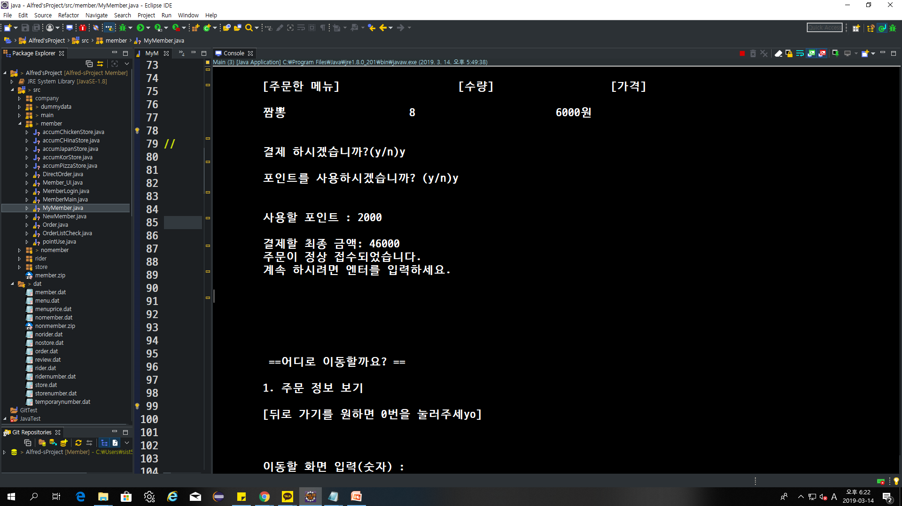
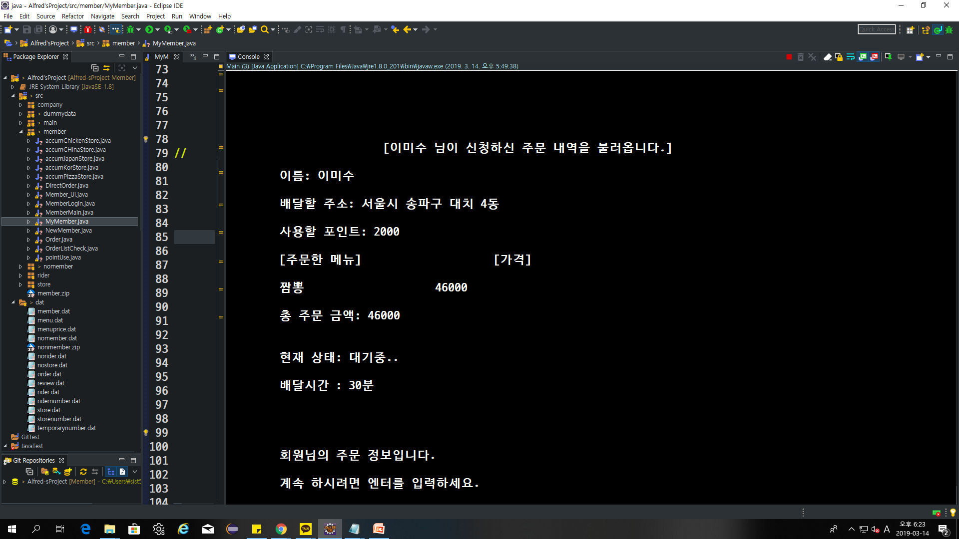
회원-주문 완료 확인
<주문 완료 이후>
① 주문 정보 보기
주문 완료 후
주문 정보 보기
페이지 이동

Slide 23
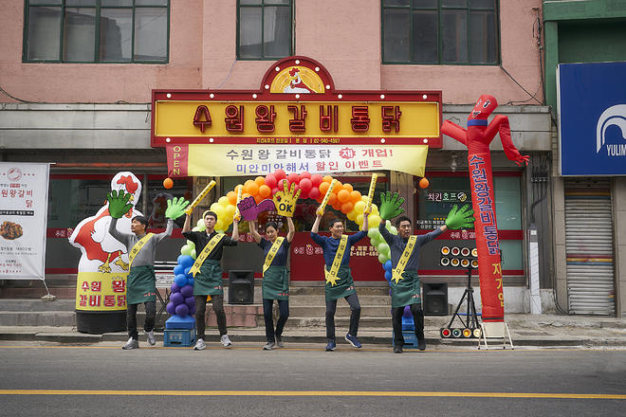
기능 구현
2, 비 회 원
Notes:
//첫 화면처럼 사진이 있었으면 좋겠음!!!

Slide 24
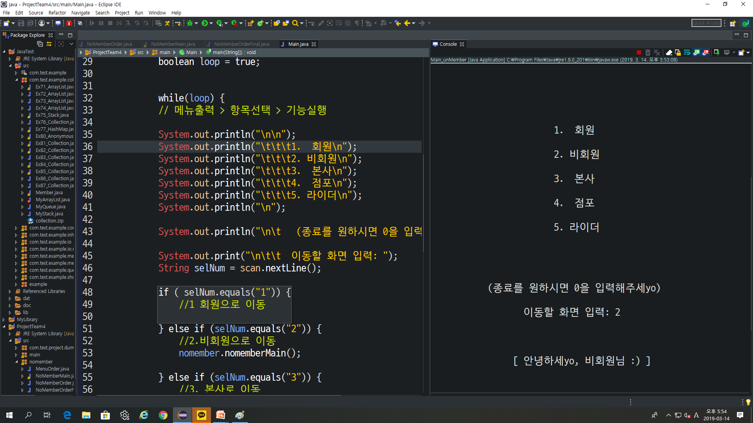

비회원
2.비회원 입력

Slide 25
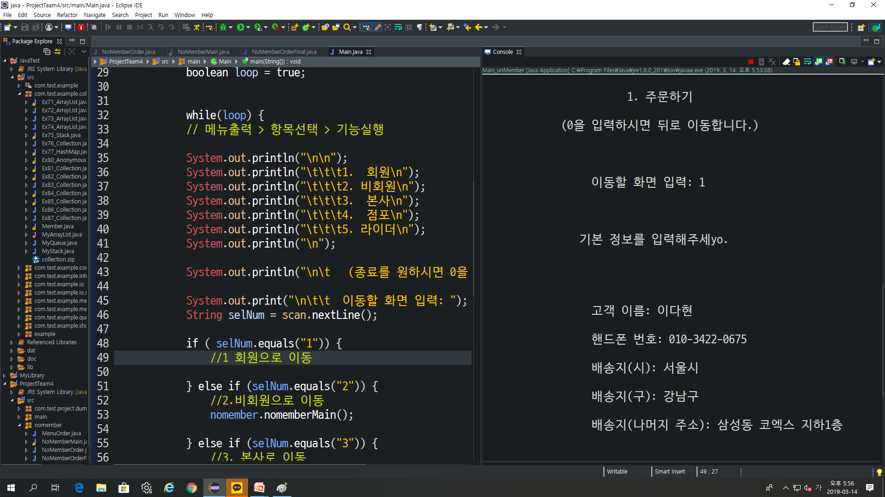
비회원-정보입력
주문하기 ①입력
비회원 고객의
정보입력

Slide 26
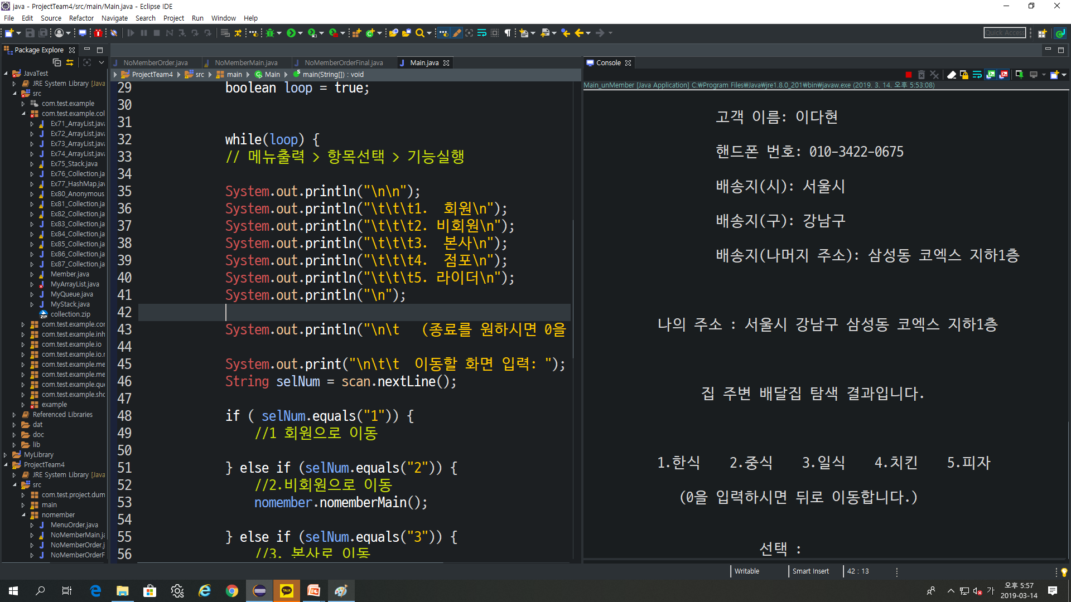
비회원 -탐색
앞서 입력한 정보
입력한 주소를
기반으로
배달 가능한
점포들이 탐색된다.

Slide 27
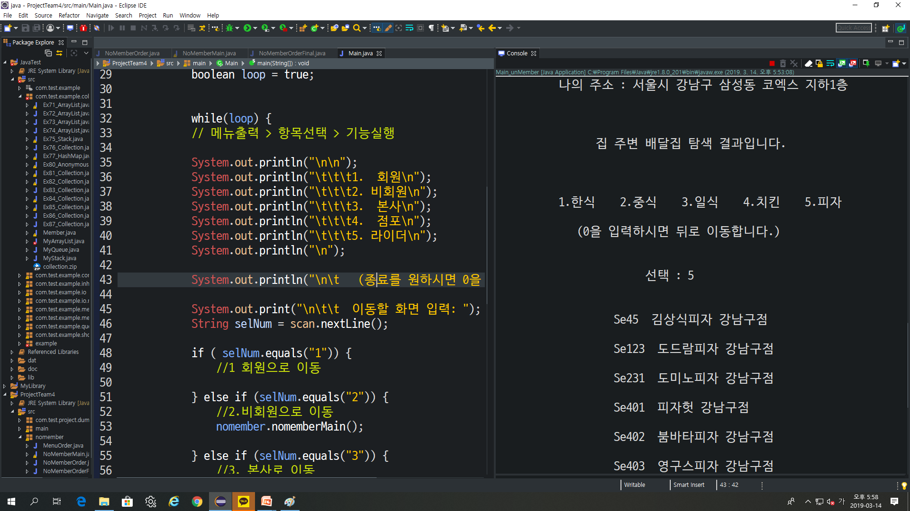
비회원-카테고리 선택
탐색된 결과를 바탕으로 세분화된
카테고리 선택 가능

Slide 28
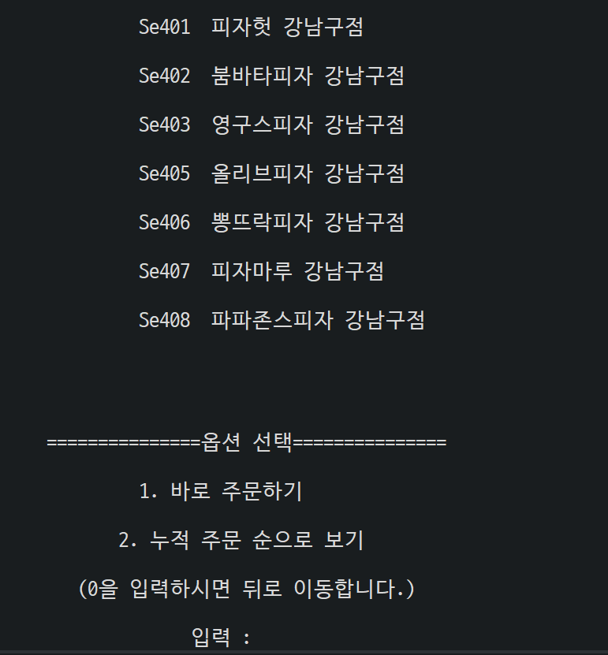
비회원-주문하기
피자 카테고리 선택 시
서울시 강남구에서
주문 가능한
피자점포결과가
탐색된다.
① 바로 주문
② 누적주문 순 조회

Slide 29
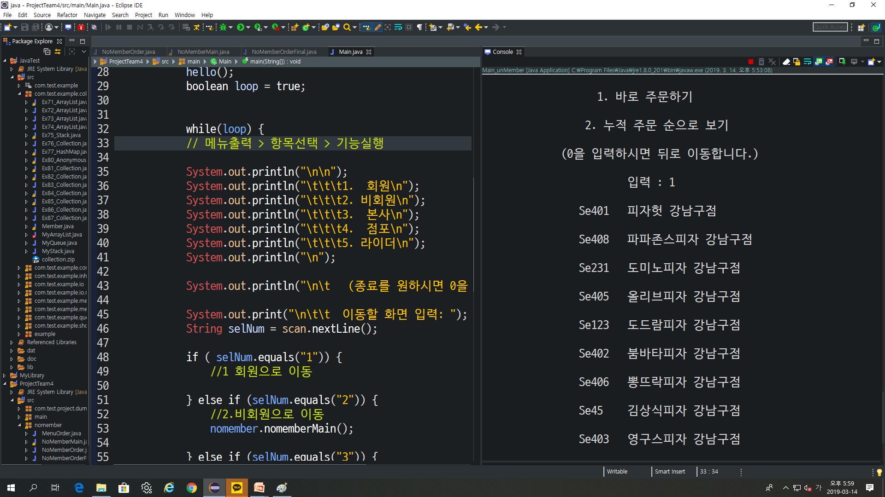
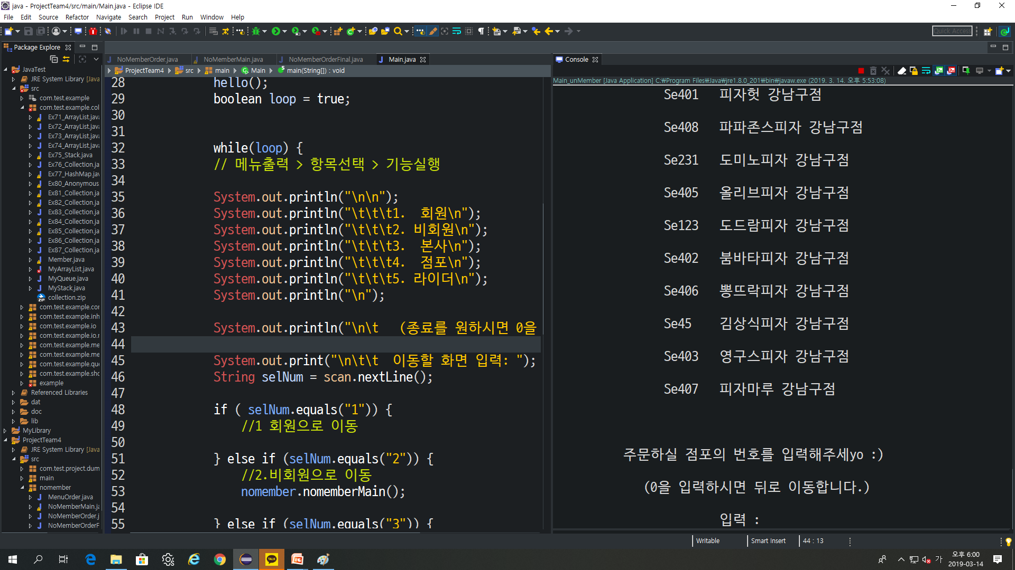
비회원-바로주문
① 바로 주문
바로 주문할 경우
점포번호를
바로 입력한다.

Slide 30
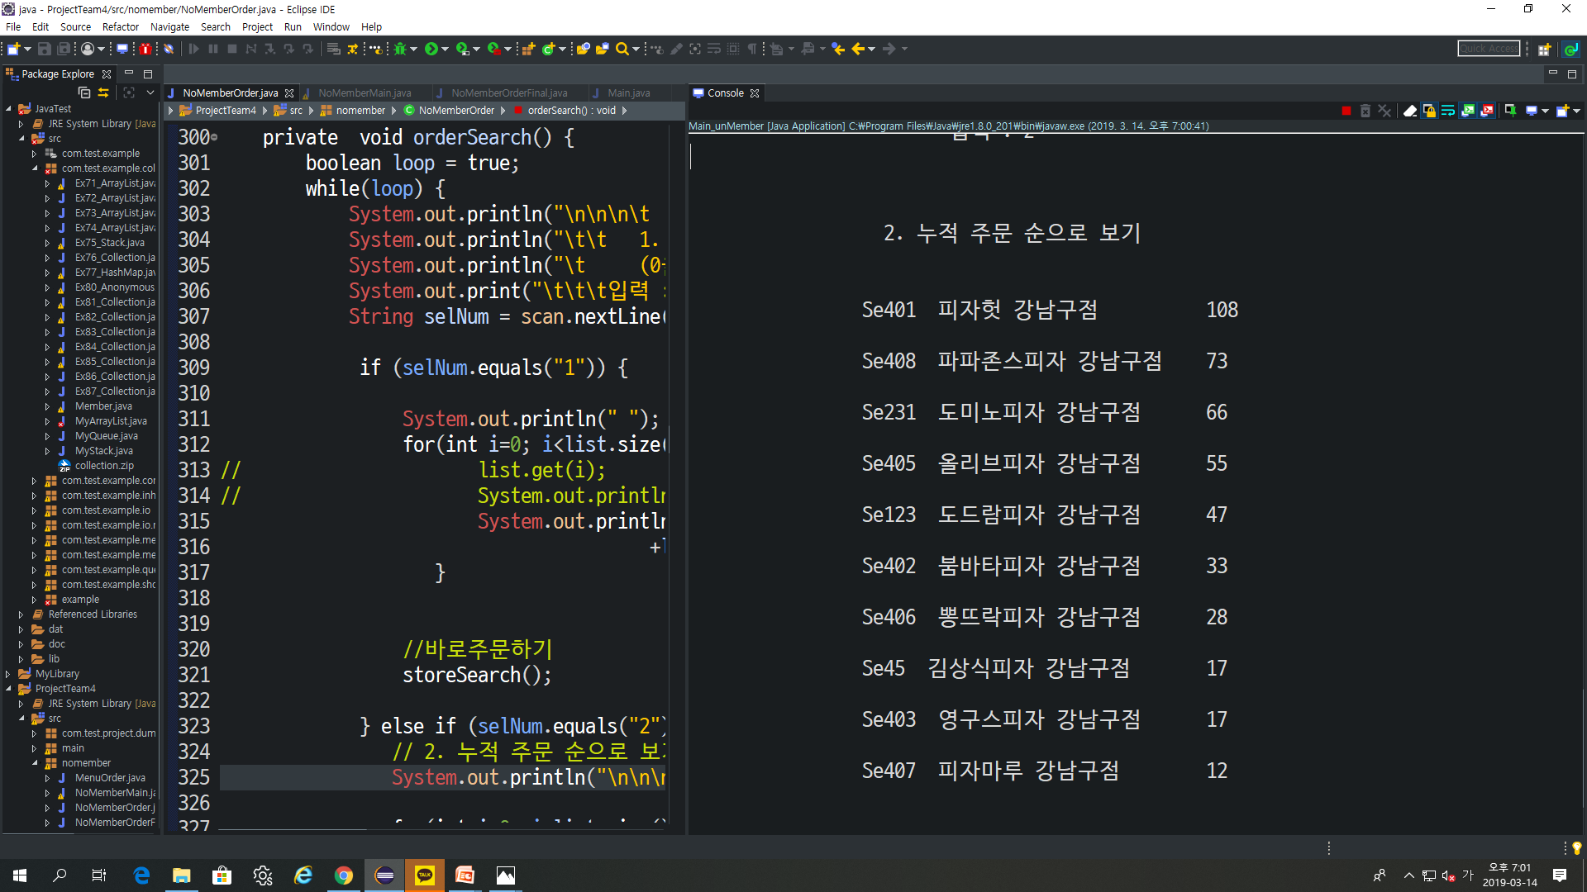
비회원-누적주문조회
주문하고자 하는
점포를 정하기 전,
② 누적주문 순 조회
고객은 ‘누적 주문 순’ 으로 조회하여
인기식당을
찾아볼 수도 있다

Slide 31
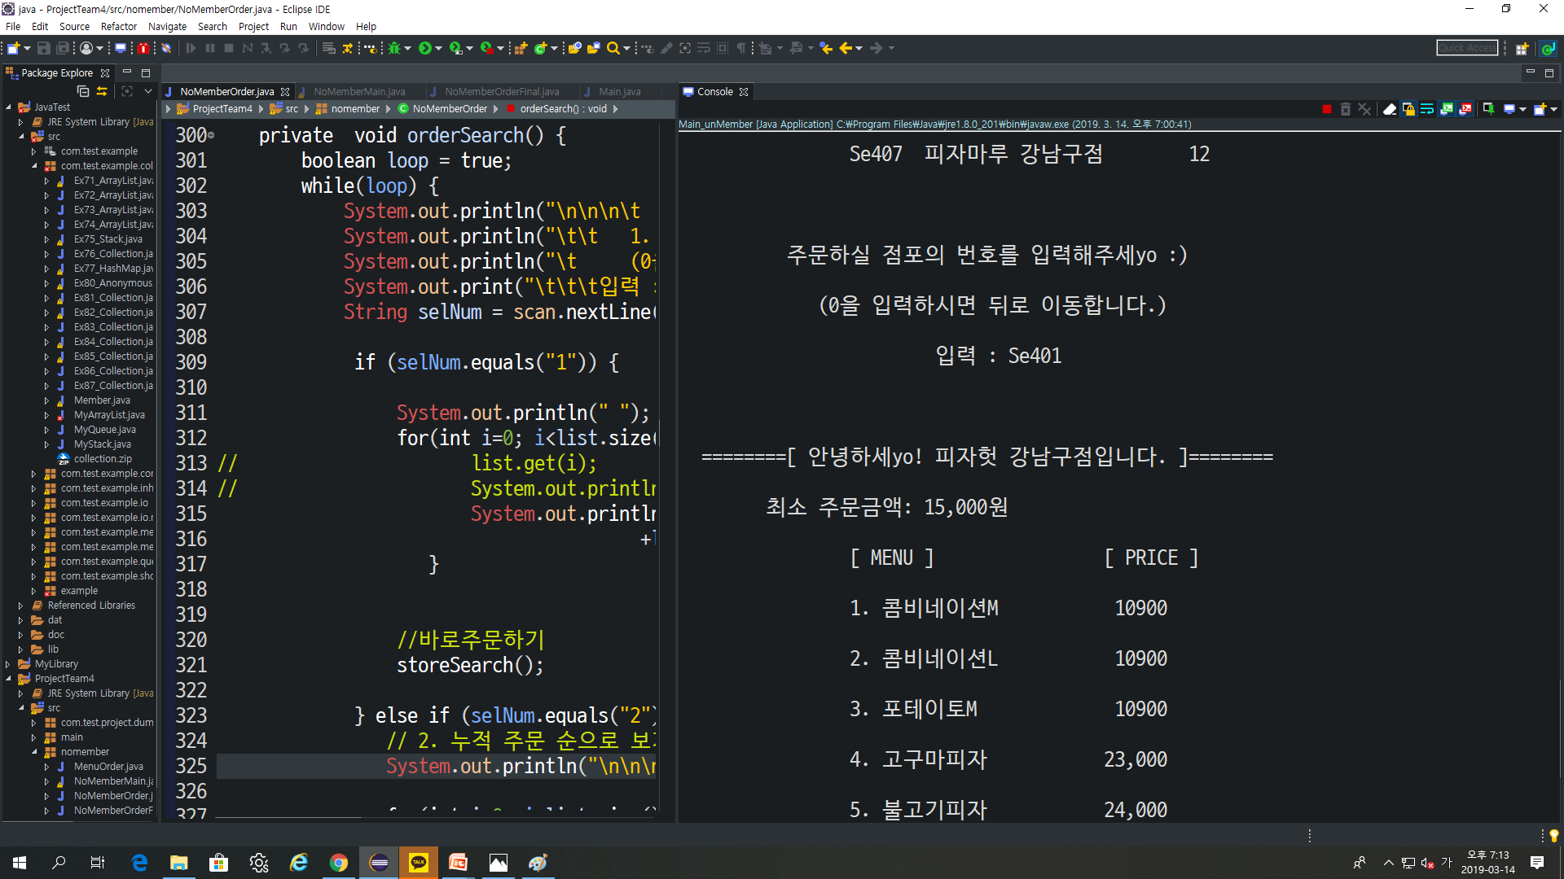
비회원-메뉴조회
①상세조회 이후 주문
누적 주문 순 조회
이후 도출된 점포번호를
이용하여
점포 상세 조회가
가능하다.

Slide 32
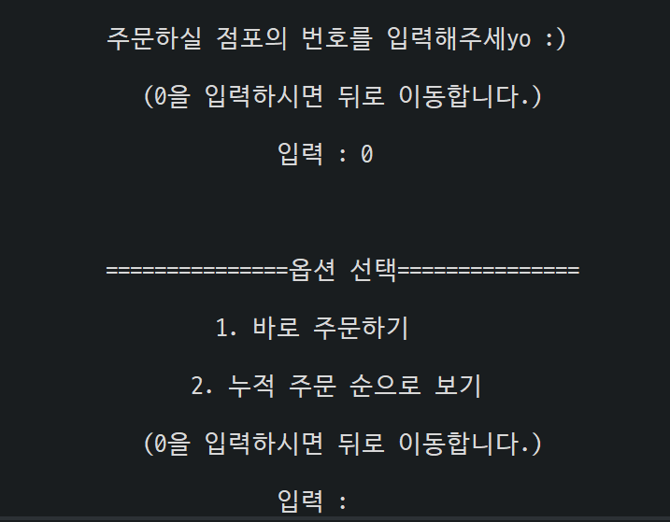
비회원-이전 단계로 이동
②주문 하지 않고
뒤로 이동할 경우
뒤로 이동할 경우
숫자 ‘0’을 입력하면
이전 단계의 화면으로
이동이 가능하다.

Slide 33
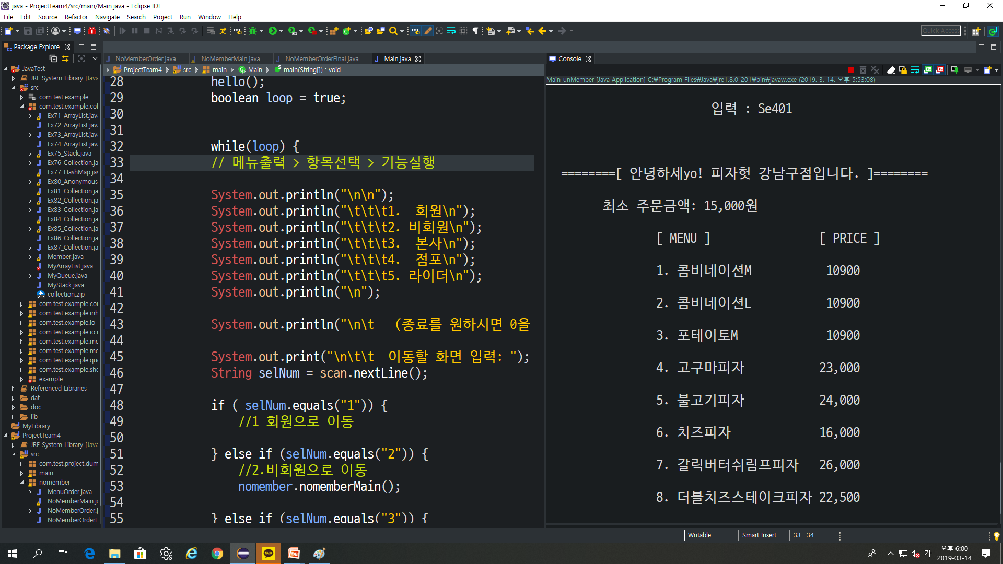
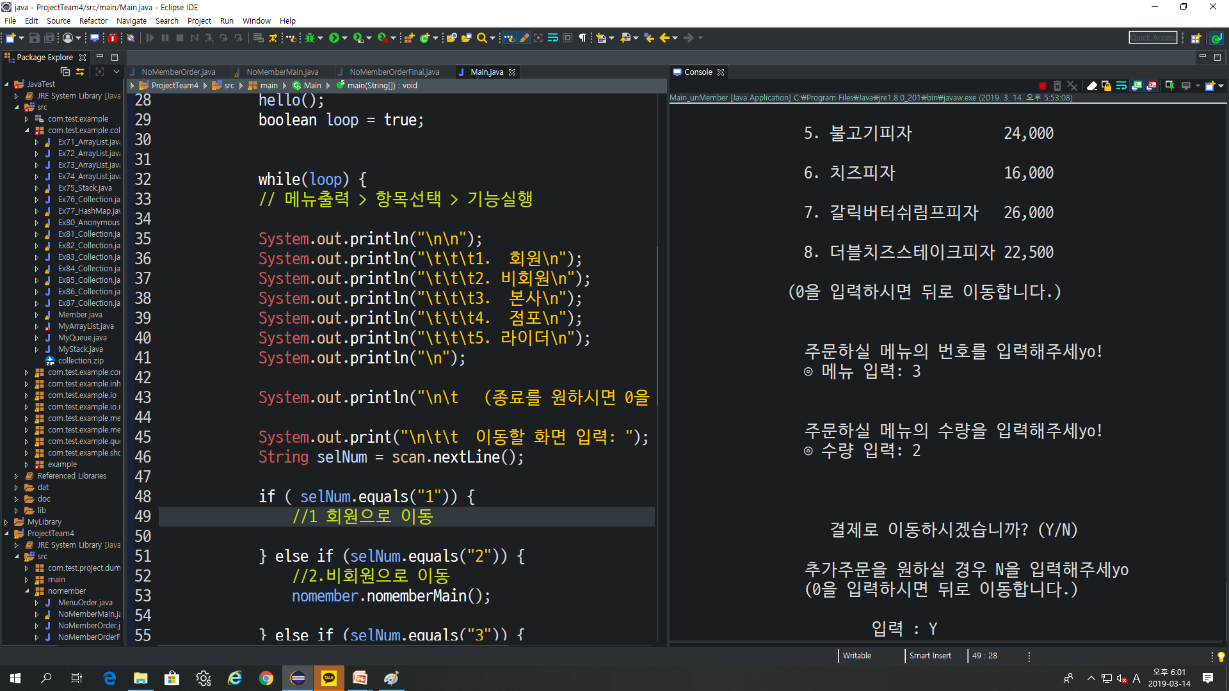
비회원-메뉴조회
점포번호입력
↓
해당 점포의
상세 메뉴 검색
상세메뉴 확인하여
원하는 메뉴 주문가능

Slide 34
비회원-주문입력
<사례>
포테이토 M 피자 주문
①주문할 메뉴 입력
②주문할 메뉴의
수량 입력
③ 결제 이동 : Y 입력

Slide 35
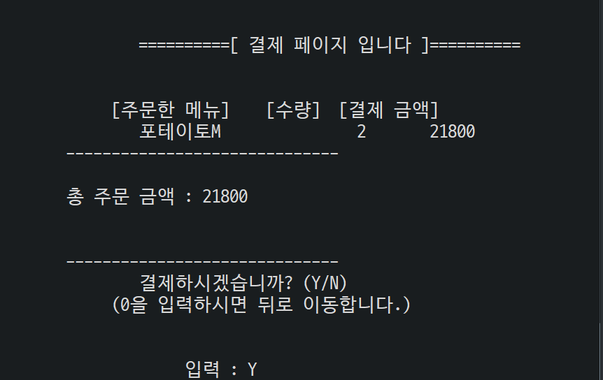
비회원-결제
<결제 페이지>
주문한 메뉴: 포테이토M
수량: 2개
결제 금액: 품목x수량
총 주문금액: 21800원
결제관련 정보제공
페이지를 제공해준다.

Slide 36
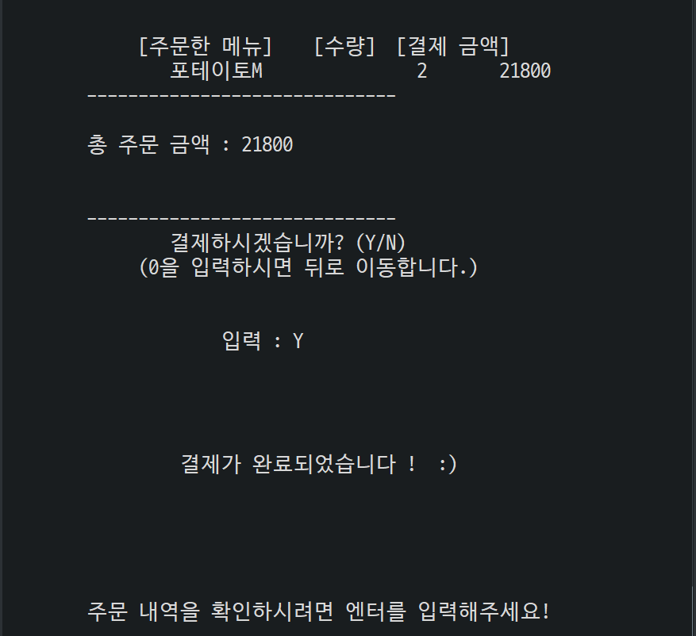
비회원-결제완료
<결제완료 메세지>
결제가 끝나면
완료 메시지를
제공해준다.

Slide 37

비회원-주문완료
마지막 주문완료 페이지
① 비회원 주문자의
기본정보와 주문정보
② 추후 주문 조회를
위한 비회원 번호
①,② 정보가 제공된다.

Slide 38

기능 구현
3, 본 사
Notes:
//첫 화면처럼 사진이 있었으면 좋겠음!!!

Slide 39


본사
3. 본사 입력
본사 로그인 화면으로
이동한다.

Slide 40


본사 - 로그인화면
올바른 비밀번호 입력
↓
본사 메뉴화면으로
이동가능
틀린 비밀번호 입력 시,
에러 메세지 발생

Slide 41


본사 - 메뉴화면
①번 입력 시
고객정보 조회화면으로 이동
올바르지 않은 입력 시,
에러 메세지 발생
예) 옵션에 없는 번호

Slide 42

본사 - 고객정보조회
<고객정보조회>
①번 입력 시
해당 페이지 화면으로
이동한다.
[기능]
1. 선택에 따른
페이지 이동
2. ID검색 기능

Slide 43


본사 –고객정보 페이지 이동
① 페이지 이동
이동을 원하는
페이지 입력 시
해당페이지로
이동한다.

Slide 44

본사 –고객정보 페이지 이동
[에러상황]
입력가용페이지를
넘어선 입력 시
페이지 범위 안의 값을
입력해달라는
메시지가 나타난다.
예) 범위 100 → 101입력

Slide 45


본사 –고객정보 아이디 검색
② ID로 검색
②번 입력 시
ID검색화면으로 이동
회원 ID 입력 시
해당 회원정보 조회가능

Slide 46


본사 – 고객정보 해당 아이디
입력한 ID의
개인정보가 출력됨
-비밀번호
-이름
-전화번호
포인트
주소
회원등록 안된 ID 입력 시
안내 메시지가 나타남

Slide 47

본사 – 점포정보 조회
②번 입력 시
점포정보 조회화면으로 이동

Slide 48

본사 – 점포정보 조회 화면
<점포정보조회>
①번 입력 시
해당 페이지 화면으로
이동한다.
[기능]
1. 선택에 따른
페이지 이동
2. ID검색 기능

Slide 49


본사 – 점포정보 페이지 이동
① 페이지 이동
이동을 원하는
페이지 입력 시
해당페이지로
이동한다.

Slide 50



본사 – 점포정보 아이디 검색
② ID로 검색
②번 입력 시
ID검색화면으로 이동
점포 ID 입력 시
해당 점포정보 조회가능

Slide 51


본사 – 라이더 정보 조회
③번 입력 시
라이더 정보 조회화면 으로 이동
2번 입력 시
ID검색으로 이동합니다
(페이지이동 생략)

Slide 52


본사 – 라이더 아이디 검색
② ID로 검색
②번 입력 시
ID검색화면으로 이동
라이더 ID 입력 시
해당 라이더의
정보 조회가능

Slide 53


본사 – 주문정보 조회
④번 입력 시
주문정보 조회화면 으로 이동
①번 입력 시
배달 중인 주문 조회화면으로 이동
(배달완료 주문 조회는 생략)

Slide 54

본사 – 배달중인 주문 조회
<배달중인 주문조회>
②번을 입력 시,
회원 ID or 가게이름
검색화면으로 이동
(①페이지 이동은 생략)

Slide 55



본사 – 배달중인 주문 ID검색
②회원 ID or가게이름 검색
회원ID검색 시
[case1]
해당 ID의 배달중인 주문이 있는 경우
[case2]
해당 ID의 배달중인 주문이 없는 경우

Slide 56



본사 – 가게이름으로 검색
②회원 ID or가게이름 검색
가게이름 검색 시
[case1]
해당 점포에 배달중인 주문이 있는 경우
[case2]
해당 점포에 배달중인 주문이 없는 경우

Slide 57

본사 – 매출액 조회
5. 매출액 조회
매출액 조회화면으로
이동한다.

Slide 58

본사 – 매출액 조회
각 점포정보 출력
-매출액
-가게이익
-순이익
모든 주문에 대한
정보 출력
-총 매출액
-가게이익
-인건비
-순이익
모든 주문을 통합해 총 매출액, 가게이익, 인건비, 순이익을 출력

Slide 59


본사 – 매출액 회원ID 검색
회원ID로 매출액을
검색합니다
각 주문에 대한 정보출력
-지출
-가게이익
-본사이익
마지막에 총합출력

Slide 60


본사 – 매출액 가게이름 검색
가게 이름으로 매출액을
검색합니다
각 주문에 대한 정보출력
-가게이익
-매출액
-순이익
마지막에 총합출력

Slide 61

기능 구현
4, 점 포
Notes:
//첫 화면처럼 사진이 있었으면 좋겠음!!!

Slide 62


점포
4. 점포입력
점포(사장님) 로그인
화면으로 이동한다.

Slide 63

점포 – 점포 등록
② 점포등록
점포등록하기
(회원가입) 화면으로
이동한다.

Slide 64

점포 – 점포 등록
② 점포정보입력
카테고리 선택
↓
정보입력
↓
점포ID를 발급받아 사용

Slide 65

점포 – 로그인
① 점포로그인
①입력 후
로그인 화면으로 이동
↓
점포ID 와 비밀번호 입력
올바른 비밀번호 입력 시
점포메뉴 화면으로
이동가능

Slide 66

점포 – 점포 정보 수정
로그인 이후
[점포 메인 화면]
①입력 시
점포정보 수정화면

Slide 67


점포 – 메뉴 조회
<점포정보 수정화면>
① 메뉴조회 화면이동
↓
현재 등록된 메뉴목록
확인가능

Slide 68

점포 – 메뉴 추가
<점포정보 수정화면>
② 메뉴 추가
↓
신규 등록매장: 등록메뉴 없는 상태
↓
3가지 메뉴 추가

Slide 69

점포 – 메뉴 삭제
<점포정보 수정화면>
③ 메뉴 삭제
↓
삭제 할 메뉴 번호를
선택하여 삭제

Slide 70

점포 – 메뉴 삭제
삭제 이전과 삭제 이후 확인
[메뉴3가지]→[메뉴2가지]

Slide 71

점포 – 고객 주문 조회
②고객 주문 조회
화면으로 이동

Slide 72

점포 – 주문 대기 목록
②주문 대기 목록
조회 화면으로 이동

Slide 73

점포 – 주문 대기 목록
<대기중인 주문 목록>
개별 주문에 대한
간단한 정보 출력
↓
상세보기
↓
주문자명을 이용하여
세부내용 조회

Slide 74

점포 – 주문 대기 목록
주문자명을 이용하여
[세부내용 조회]
출력 된 세부내용
점포가 주문을 수락할 경우
① 주문 수락 입력

Slide 75


점포 – 현재 주문 목록
①현재 주문 목록으로 이동
↓
수락한 주문 목록의
조회 가능
(배달경과에 대한 정보는
배달조회에서 확인가능)
Notes:
배달조회에서 확인가능
주문 수락 후
배달 미완료 내역 확인 가능

Slide 76

점포 – 배달 조회
③ 배달 조회
화면으로 이동

Slide 77

점포 – 배달 조회
③ 배달 조회
현재까지 수락한 주문에
대하여 배달 상태 조회

Slide 78

점포 – 배달 조회
③ 배달 조회
배달이 미완인 주문의 경우
그 내역은 최하단에서
확인가능

Slide 79

점포 – 고객 리뷰 조회
③ 고객리뷰조회
화면으로 이동

Slide 80

기능 구현
5, 라 이 더
Notes:
//첫 화면처럼 사진이 있었으면 좋겠음!!!

Slide 81


라이더
5.라이더 입력

Slide 82

라이더 – 메인 화면
② 라이더 신청하기 입력
라이더 회원 가입
화면으로 이동

Slide 83


라이더 – 라이더 가입 화면
라이더 회원 가입에서
라이더 신청에 필요한
정보들을 입력한다.
가입완료 후
로그인이 가능해지면
라이더 메인화면으로
이동하여
로그인한다.

Slide 84
라이더 – 메인 화면
①번 입력 시
라이더 로그인 화면으로
이동이 가능하다.

Slide 85

라이더 - 로그인 화면
ID / 비밀번호 입력 화면
만일, 잘못된 ID나
비밀번호 입력 시
재입력 메시지가
나타난다.

Slide 86

라이더 - 업무 시작 화면
①번 입력
↓
진행 중인 배달을
확인할 수 있다.

Slide 87


라이더 – 진행 중인 배달 화면
배달 완료 후
1번(배달완료)을 선택
↓
진행 중인 주문이
사라진다

Slide 88
라이더 - 업무 시작 화면
②번 입력
↓
배달 완료 목록을
확인할 수 있다.

Slide 89

라이더 – 배달 완료 목록 화면
자세히 볼 주문 번호 입력 후 주문 상세보기 화면 이동
<배달 완료목록>
자세히 볼 주문의 경우,
주문 번호 입력
↓
주문 상세보기
화면으로 이동

Slide 90

라이더 – 배달 완료 목록 화면
<주문 상세보기>
상세 페이지로 이동하여
주문에 대한 고객정보와
점포정보 조회가능

Slide 91
라이더 - 업무 시작 화면
③번 입력
↓
배달 가능 여부를 확인할 수 있다

Slide 92


라이더 – 배달 가능 여부 화면
①번(상태변경) 입력
배달 가능 여부 변환

Slide 93


기능 명세
Notes:
//첫 화면처럼 사진이 있었으면 좋겠음!!!

Slide 94




기능 명세
Notes:
//첫 화면처럼 사진이 있었으면 좋겠음!!!

Slide 95



기능 명세
Notes:
//첫 화면처럼 사진이 있었으면 좋겠음!!!

Slide 96
프로젝트 후기
이예찬
며칠간 머리도 복잡해지고 피로가 쌓여갔지만, 팀원들끼리 서로 힘을 합쳐 모르던 것을 해결해가며 복습을 할 수 있어서 다른 프로젝트를 더 다양하게 하고 싶어졌습니다.
안지연
이번 프로젝트를 하면서 시스템구조에 대해서 이해할 수 있고 기존시스템의
개선 방안에 대해서도 생각해볼 수 있었던 시간이었습니다. 또한 큰 시스템을
다룸으로서 저 스스로의 개발역량을 기를 수 있었습니다.
안상현
첫 프로젝트인 만큼 개인적으로 아쉬움도 많이 남지만 앞으로의 프로젝트에 대한 자신감도 같이 생겼고 다음에는 더 잘할 수 있을 것 같습니다.

Slide 97
프로젝트 후기
유병현
많은 시행착오를 거치고 수정을 반복하면서 더 잘하고 싶은 마음이 커졌습니다.
다음 프로젝트를 하게 된다면 이번 경험을 바탕으로 더 나은 결과물을 보여줄 수
있을 것 같습니다.
조성빈
클래스와 메소드, 그리고 다양한 제어문을 활용하는 방법을 조금씩 배웠으며
힘들었지만 산출된 결과물을 보며 뿌듯함을 느꼈습니다. 프로젝트가 성공적으로 진행될 수 있도록 부족한 저를 도와준 팀원들에게 너무나 고맙습니다.
이다현
좋은 팀원들과 첫 프로젝트를 함께해 많은 것을 배울 수 있었습니다. 단순히 문제를 풀던 시간과는 달리 많은 기능과 데이터를 사용해야 하는 작업을 경험해보며
프로젝트를 어떻게 진행 시켜야 할지에 대해 배울 수 있어 좋았습니다.

